Slide 1
Biochemické testy
Chyby v analytice
Nejistota výsledků
Interpretace testů
Ondřej Wiewiorka

Slide 2

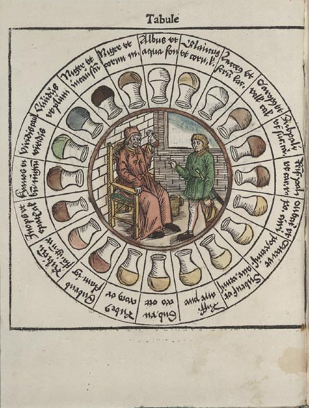

Slide 3
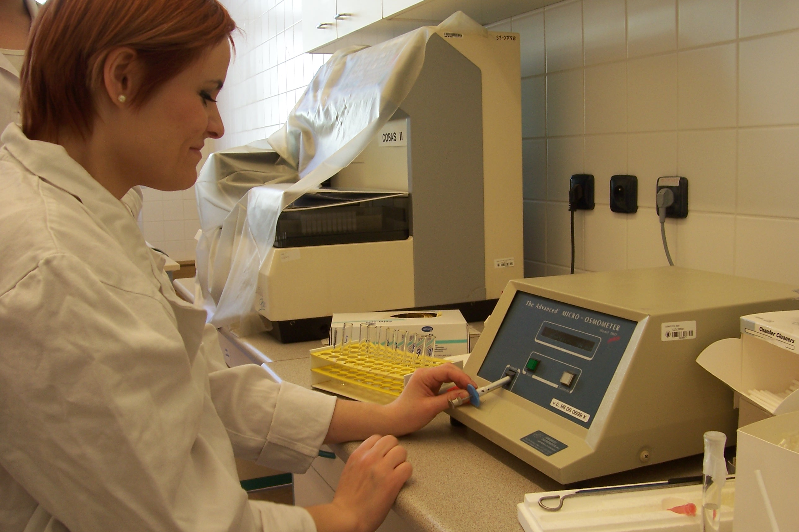
Standalone analyzátory

Slide 4
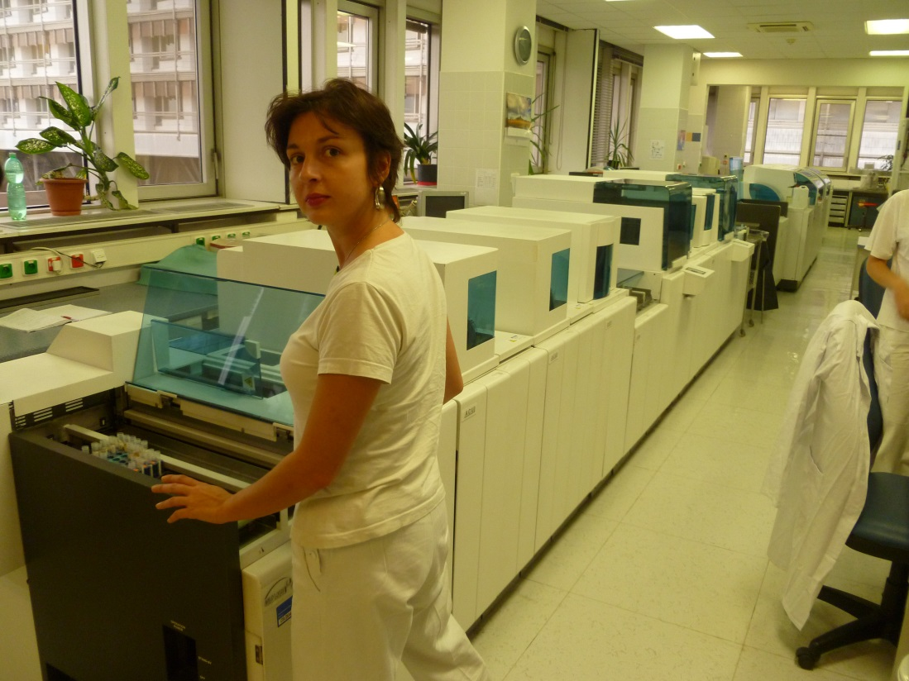
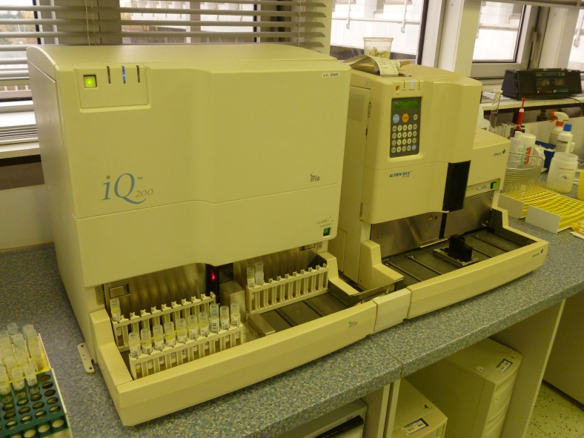

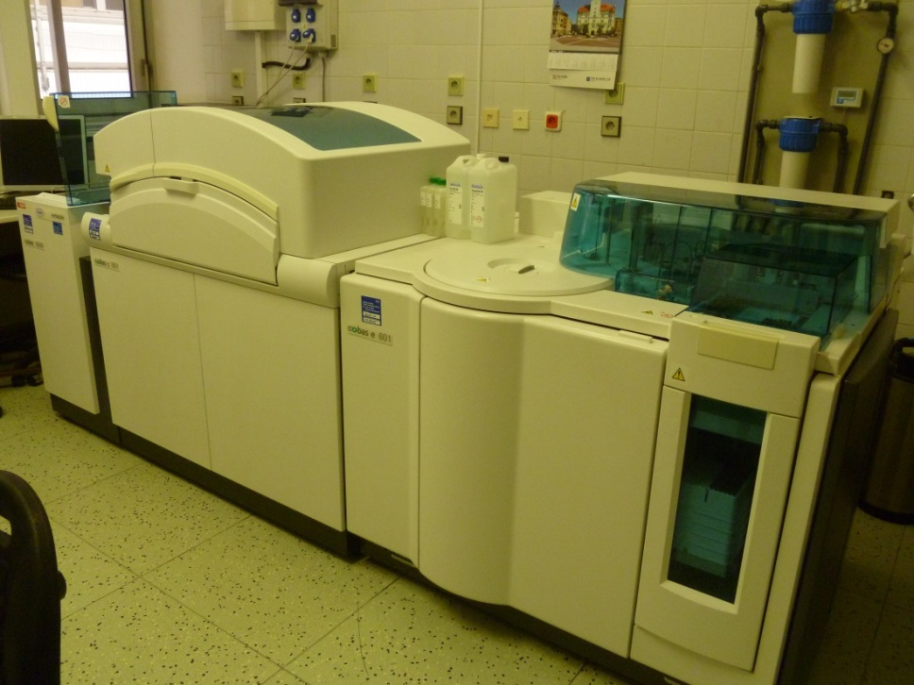
Automatizace laboratoří

Slide 5
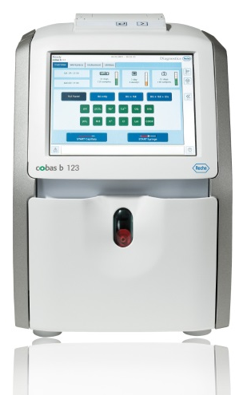
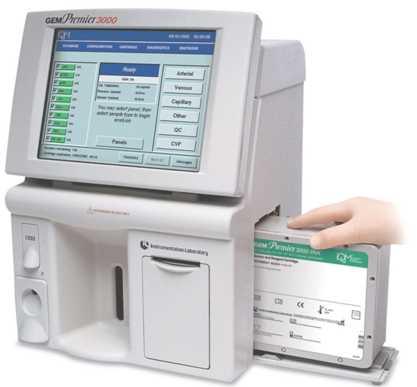
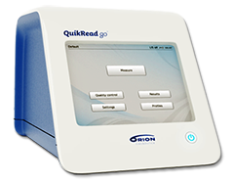
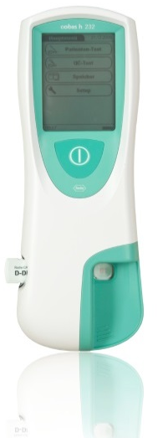
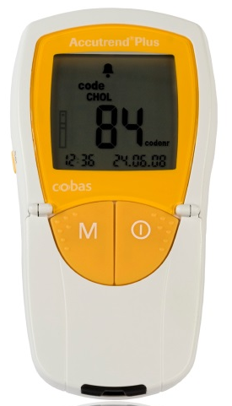
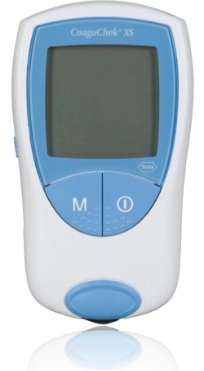
POCT
ABR, glukometry, coagucheky, stanovení CRP, stanovení kardiálních markerů, markerů aterosklerózy

Slide 6
K čemu slouží laboratorní testy?
Screening
Určení diagnózy
Monitorování stavu pacienta
Monitorování odpovědi pacienta na léčbu
Disbalance vnitřního prostředí
Hormonální disbalance
Markery anémie
Markery sepse
Tumormarkery
Kardiální markery
TDM
Renální funkce
Jaterní funkce
………

Slide 7
Na kolik důvěřujete laboratornímu výsledku?
Co uděláte pokud si nebudete jisti správností?

Slide 8
Lékař
Preanalytická fáze
(příprava pacienta, odběr materiálu…)
Analytická fáze
(správná instrumentace, správné ředění…)
Post-analytická fáze
(kontrola výsledků vzhledem k historii a diagnóze…)
Lékař

Slide 9
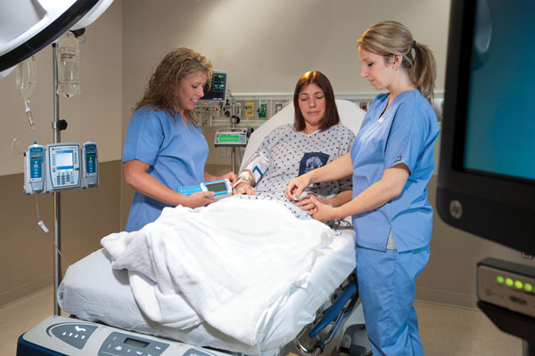
POCT – cesta budoucnosti?

Slide 10
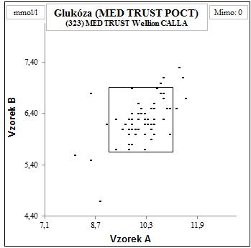
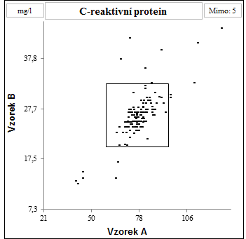
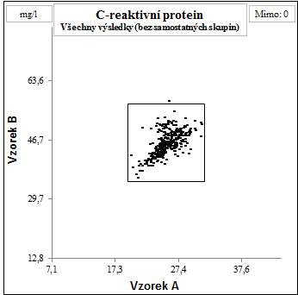

Slide 11
Pre-analytická chyba
Zvyšující se celková chyba
Analytická chyba
Post-analytická chyba
„Trash in = trash out“

Slide 12
Preanalytická fáze
Jedná se o období od indikace vyšetření po vlastní analýzu
Správná preanalytika je nezbytná pro správné výsledky vyšetření (až 46-68% chyb nedodržením pravidel)
Požadavky musí zadat laboratoř

Slide 13
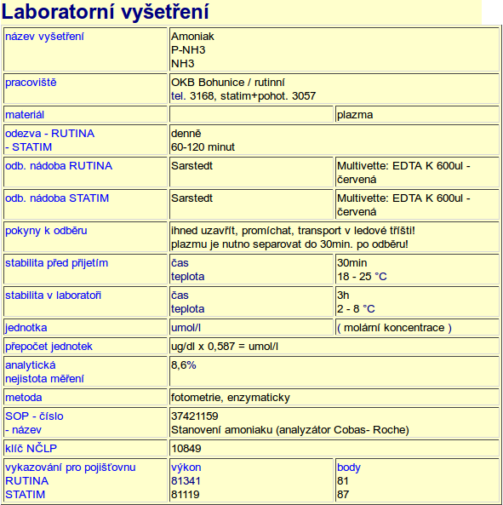

Slide 14
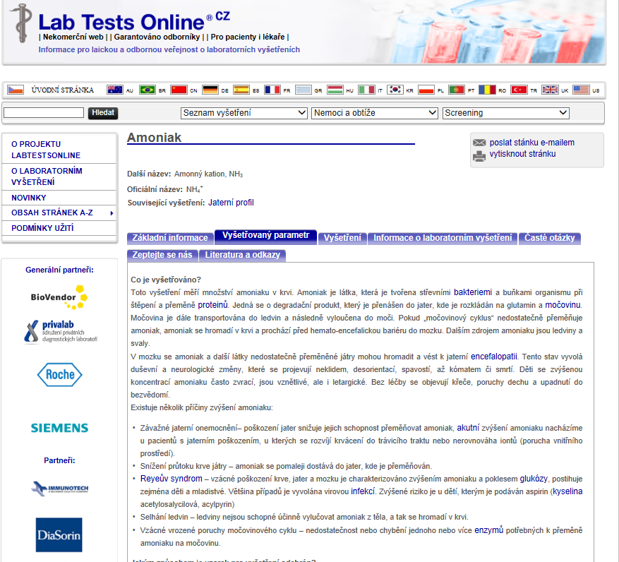

Slide 15
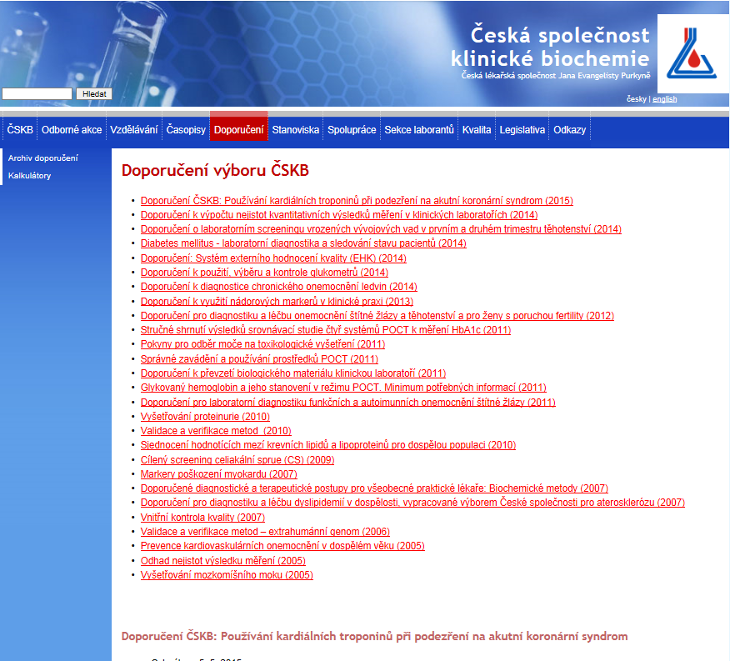

Slide 16
Preanalytická fáze
Biologická variabilita některých parametrů může vyžadovat dodržení některých faktorů
načasování odběru / vysazení interferujících léků / řízenou dietu / vyloučení fyzické zátěže, kouření, alkoholu, dalšího stresu / poloha pacienta při odběru / odběrová nádobka
Neovlivnitelné faktory
věk, pohlaví, rasa, gravidita

Slide 17
Preanalytická fáze
Intraindividuální variabilita
Zahrnuje rozpětí hodnot parametru u jedince v čase
Interindividuální variabilita
Zahrnuje rozpětí hodnot parametru v dané populaci za definovaných podmínek

Slide 18
Analýza
Analýzou rozumíme proces, při nichž jsou získávány hodnoty měřené veličiny biologického materiálu
Analyzovaný parametr nazýváme „analyt“
Získávání výsledné hodnoty označujeme jako „stanovení“

Slide 19
Chyby měření
Chybou měření rozumíme rozdíl mezi referenční a naměřenou hodnotou
(nezaměňovat s výrobní chybou nebo omylem)
Můžeme je rozdělit na chyby náhodné, systematické a hrubé

Slide 20
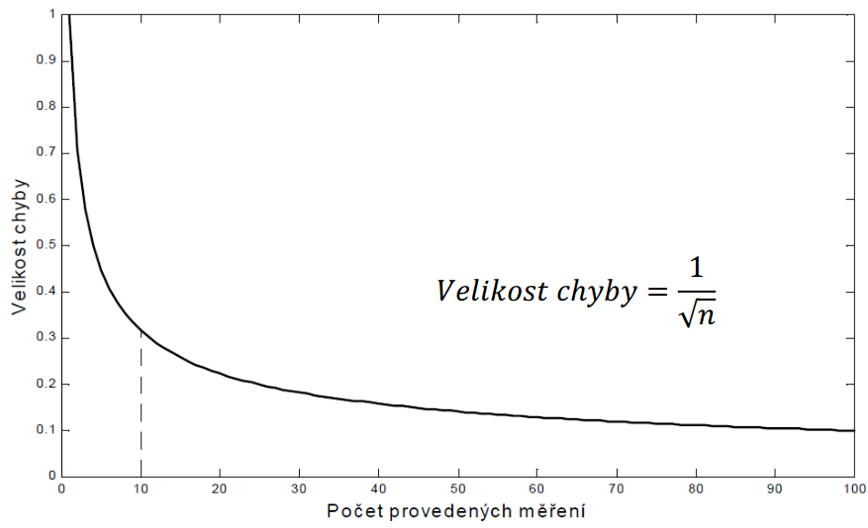
Chyby měření - náhodné chyby
Složka chyby měření, která se v opakovaných měřeních mění nepředvídatelným způsobem
Má normální (Gaussovo) rozdělení s nulovou střední hodnotou a rozptylem
Její vliv na nejistotu výsledku lze zmenšit zvýšením počtu stanovení

Slide 21
Chyby měření systematické chyby
Složka chyby měření, která v opakovaných měřeních zůstává konstantní nebo se mění předvídatelným způsobem
Systematická chyba měření a její příčiny mohou být známé nebo neznámé. Ke kompenzaci známé systematické chyby měření může být aplikována korekce

Slide 22
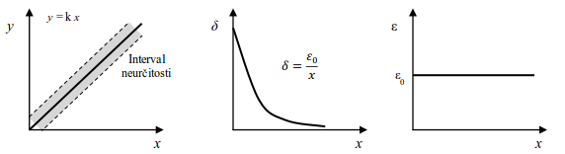
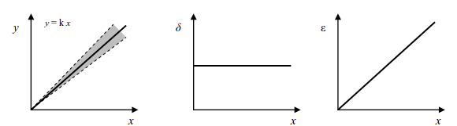
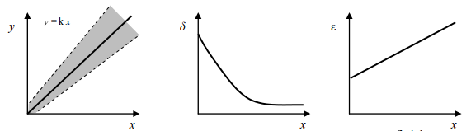

Slide 23
Chyby měření hrubé chyby
Chyby měření způsobené nepozorností, nesprávným postupem, špatnou volbou metody, chybou přístroje
Lze je odhalit pouze opakovaným měřením
Vybočují ze souboru ostatních opakování (outliers) a dají se odhalit a vyloučit pomocí testování odlehlých hodnot
Q-test, Grubbsův, Studentův, Cochranův

Slide 24

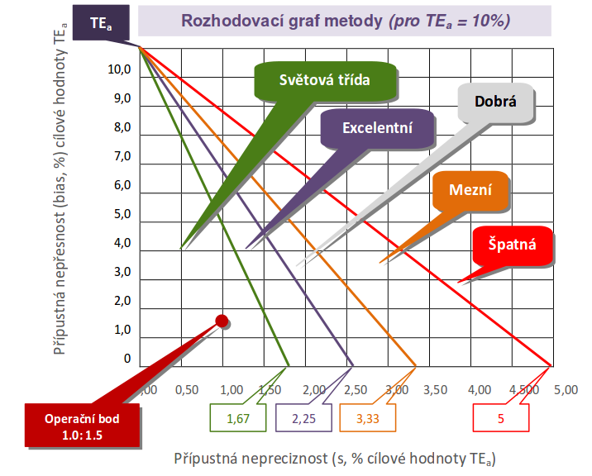
Chyby měření
Jaká je maximální povolená chyba?

Slide 25
Parametry analytických metod
Termíny
  Preciznost (Precision)
  těsnost souhlasu (shody) mezi nezávislými výsledky zkoušky získanými za předem specifikovaných podmínek
  Pravdivost (Trueness)
  Těsnost shody mezi průměrnou hodnotou získanou z velké série výsledků měření a správnou hodnotou měřené veličiny
  Přesnost (Accuracy)
  Těsnost shody mezi naměřenou hodnotou veličiny a pravou hodnotou měřené veličiny (kombinuje preciznost a pravdivost měření - vliv náhodných a systematických chyb)

Slide 26
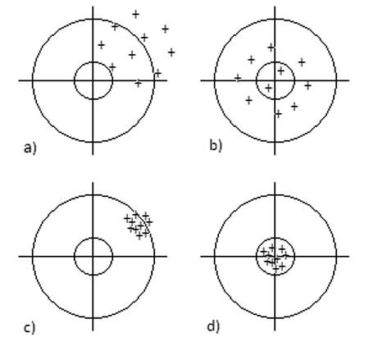
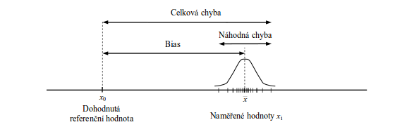

Slide 27
Parametry analytických metod
  Opakovatelnost
  Podmínka opakovatelnosti měření zahrnuje stejný postup měření, stejný obslužný personál, stejný měřicí systém, stejné pracovní podmínky a stejné místo, a opakování měření na stejném nebo podobných objektech v krátkém časovém úseku.
  Mezilehlá preciznost
  Posouzení v delším časovém úseku stejným personálem na stejném přístroji (ale změna reagencií apod.)

Slide 28
Parametry analytických metod
  Reprodukovatelnost
  Posouzení na různých pracovištích na různých přístrojích rozdílným personálem
  Robustnost
  Schopnost metody poskytovat přijatelné výsledky měření i v případě, že dojde k malým odchylkám od měřicího postupu či složení vzorku. Udává její spolehlivost při běžném používání.

Slide 29
Parametry analytických metod
  Mez detekce
  Minimální množství analytu, které může být zachyceno danou metodou,výsledná hodnota ovšem nemusí odpovídat nejistotě měření meze stanovitelnosti (3s)
  Mez stanovitelnosti
  Minimální množství analytu, které může být stanoveno s danou nejistotou měření (10s)
  Pracovní interval (rozsah metody)
  Rozpětí koncentrace analytu uzavřené minimální a maximální mezí stanovitelnosti

Slide 30
Parametry analytických metod
  Nejistota měření
  Parametr přidružený k výsledku měření, který charakterizuje míru rozptýlení hodnot, které by mohly být důvodně přisuzovány měřené veličině
  Parametrem může být např. směrodatná odchylka nazývaná standardní nejistota měření (nebo její specifikovaný násobek), nebo polovina šířky intervalu, který má stanovenou pravděpodobnost pokrytí.
  Kombinovaná standardní nejistota se určí po identifikaci a vyhodnocení všech složek (dílčích nejistot), které k ní přispívají, jejich sloučením dle zákona o šíření nejistot.
  Kombinovaná standardní nejistota násobená koeficientem rozšíření poskytuje kombinovanou rozšířenou nejistotu:
  Uc = k . uc (k=2 odpovídá 95% hladině spolehlivosti )

Slide 31
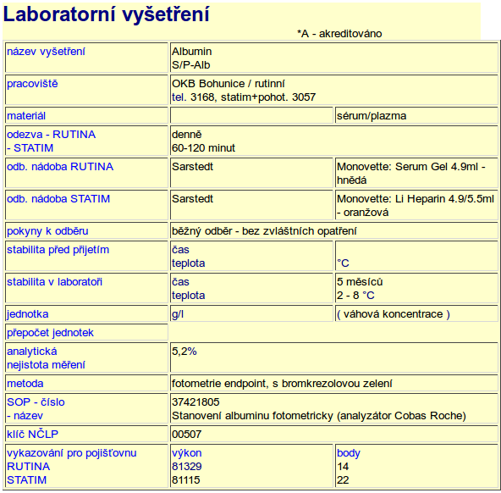

Slide 32
Zavedení nové metody
Při přijetí nové metody je potřeba provést její validaci/verifikaci
  Validace je proces ověřování, že specifikované požadavky jsou přiměřené pro zamýšlené použití.
  Je třeba definovat preciznost, pravdivost, mez detekce, mez stanovitelnosti, selektivitu, rozsah, linearitu, robustnost
  Verifikace je poskytnutí objektivního důkazu, že daná položka splňuje specifikované požadavky.
  Ověření specifikací metod výrobce, především nejistota měření

Slide 33
Referenční materiály a kalibrace
Porovnání výsledků měření s referenčními materiály je zajištěna jejich pravdivost
Referenční materiály jsou odvozeny řadou kalibrací k referenčním materiálům vyšší úrovně (čistoty, přesnější metodou stanovení)

Slide 34
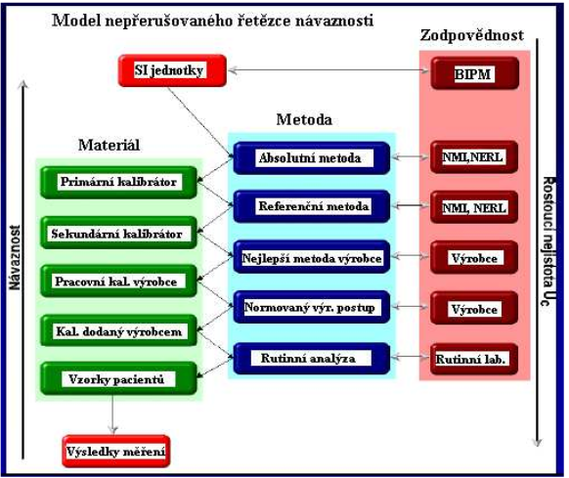
Referenční hodnoty

Slide 35
Referenční hodnoty pacientů
Lze je získat analýzou zdravé populace pacientů, musí být dobře definovaní
  Statistické rozlišení rozdílů mezi skupinami – muži, ženy, dospělí, děti….
Z literatury, data výrobce metody, konsenzus odborníků

Slide 36
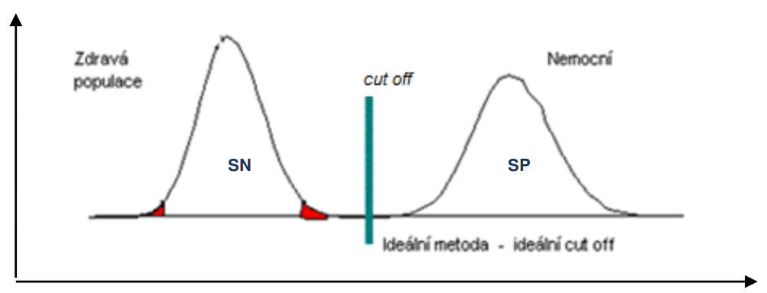

Slide 37
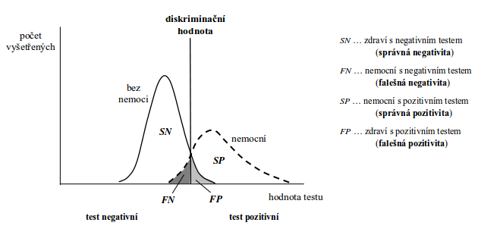

Slide 38

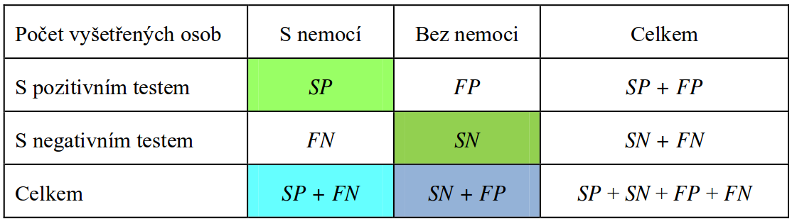
Diagnostická efektivita analýzy
  Specifita metody
  Schopnost měřícího postupu detekovat pouze cílený analyt
  Citlivost metody (senzitivita)
  Schopnost měřícího postupu zachytit i malé množství analytu

Slide 39
ROC křivka
Receiver operating characteristic plot
Grafické vyhodnocení diskriminačních schopností funkcí nebo veličin (např. používaných diagnostických testů). Sestrojuje se vynesením hodnot klinické citlivosti (osa y) proti hodnotám klinické nespecifičnosti (osa x) pro všechny rozhodovací úrovně. ROC křivky poskytují hodnoty klinické citlivosti a specifičnosti, pozitivních a negativních prediktivních hodnot a klinické věrohodnosti (Likelihood ratio - LR). Hodnota plochy pod křivkou (AUC) kvantifikuje diagnostickou správnost zkoušky. ROC analýza dovoluje optimalizovat hodnoty rozhodovacích úrovní pro zvolený účel (dosažení vyšší citlivosti nebo specifičnosti nebo optimální kombinace obou).

Slide 40
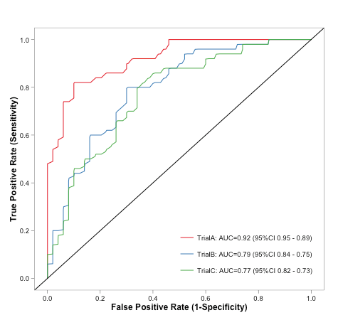

Slide 42


Prediktivní hodnoty
Pozitivní prediktivní hodnota
Pravděpodobnost, že osoba s pozitivním testem je opravdu nemocná
Negativní prediktivní hodnota
Pravděpodobnost, že osoba s negativním testem je opravdu zdravá

Slide 43
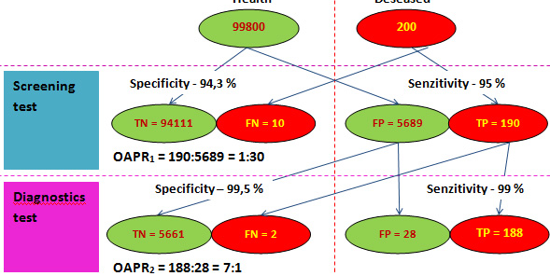

Slide 44


Prediktivní hodnoty
Prevalence
Míra zastoupení nemoci v populaci
Poměr šancí (odds ratio)
Udává poměr šancí pozitivního a negativního testu

Slide 45
Interpretace laboratorních výsledků vždy v souvislosti s klinickým stavem
Při podezření na nesprávný výsledek kontaktovat laboratoř, vyšetření opakovat ze stejného odběru nebo provést nový odběr
Dodržovat preanalytiku – „Trash in -> Trash out“
Zavádět a kontrolovat POCT vždy ve spolupráci s laboratoří
Nezapomínat na přesahy správně pozitivních/falešně pozitivních a správně negativních/falešně negativních výsledků testů – CutOff hodnoty nejsou samospásné (prediktivní hodnoty)

Slide 46
Děkuji za pozornost

